Slide 1
Introduction à L‘internet des objets IoT(The Internet Of Things): Travaux Pratiques N°3 (suite TP1) Pr Moussa DIALLO http://edmi.ucad.sn/~moussadiallo/
Notes:
Test

Slide 2
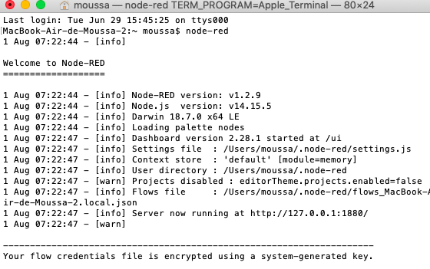
Installation ?
Exploitez le fichier installation node red.html
Lancez node-red ?
Copiez et collez l’url sur un navigateur
2

Slide 3
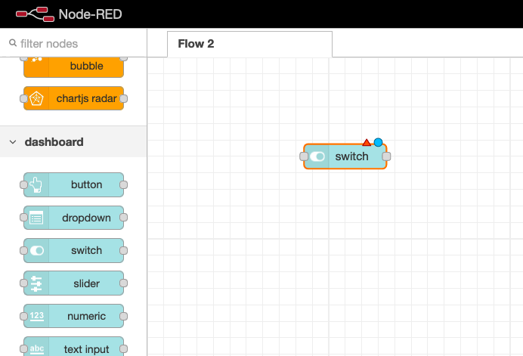
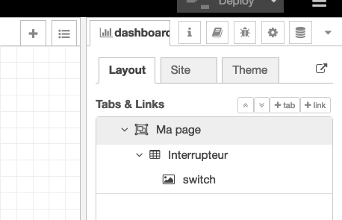
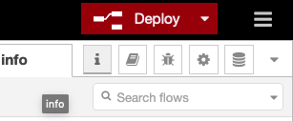
Premiers pas avec Node-Red
Notre objectif est de récupérer une saisie à partir d’une page web
Action 1: Dashboard/switch
Action 2: double clic sur switch
Créer groupe: Interrupteur
Créer tab: Ma page
Deploy
Voir le résultat
Activer le on du switch
Manage palette pour installer les flow
3

Slide 4
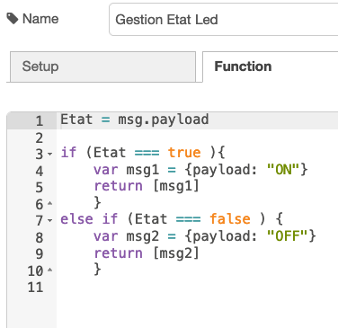
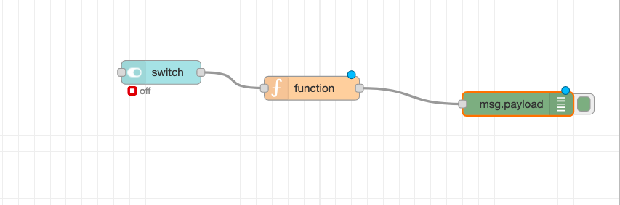
Premiers pas avec Node-Red
Notre objectif est de récupérer une saisie à partir d’une page web
Function/function
Common/debug
Manage palette pour installer les flow
4

Slide 5
Premiers pas avec Node-Red
Notre objectif est d’accéder au serveur node-red à partir d’un client web dans le même réseau
Utilisez votre smartphone comme AP IEEE 802.11
Connectez le serveur Node-red en tant que Station à l’AP
Connectez d’autres Stations à l’AP
Aller sur l’adresse IP du serveur Node-red (@IP de votre machine)
Aller sur le port 1880/ui (exemple http://192.168.1.20:1880/ui/)
5

Slide 6
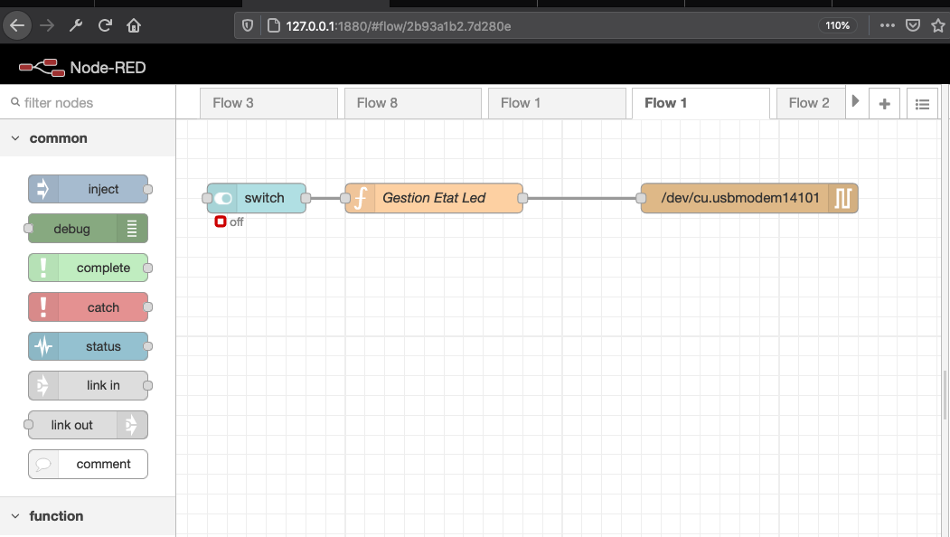
Premiers pas avec Node-Red
Notre objectif est de pouvoir allumer/éteindre la lampe à partir d’une page web
Dashboard/switch
Function/function
Network/serialout
Manage palette pour installer les flow
6

Slide 7
Travaux de groupe
Ecrivez/téléversez/testez un programme qui permet à partir de l’IDE d’arduino:
D ’allumer la led en envoyant ‘’on’’ à la carte
D’éteindre la led en envoyant ‘’off’’ à la carte
Voir fichier exemple_blink_commande.ino en annexe
7

